Slide 1
3.2 简单的三角恒等变换
第一课时

Slide 2
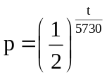

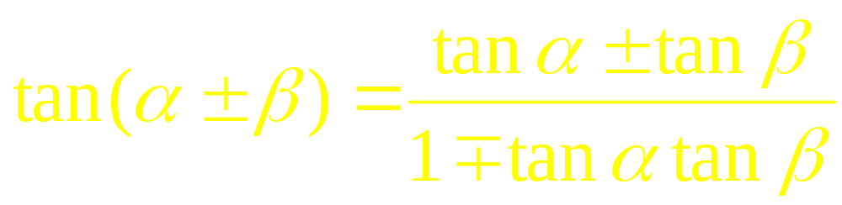
问题提出
1.两角和与差及二倍角的三角函数公式
分别是什么？
sin(α±β)＝sinαcosβ±cosαsinβ
cos(α±β)＝cosαcosβ sinαsinβ

Slide 3

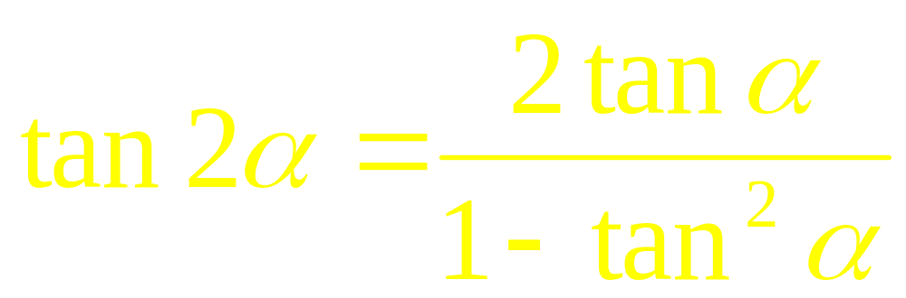
sin2α＝2sinαcosα
cos2α＝cos²α－sin²α
＝2cos²α－1
＝1－2sin²α；

Slide 4
2.三角函数公式是三角变换的理论依据，基本的三角公式包括同角关系公式，诱导公式，和差公式和二倍角公式等.有了这些公式，使得三角变换的内容、思路、方法丰富多彩，奥妙无穷，并为培养我们的推理、运算能力提供了
很好的平台.在实际应用中，我们不仅
要掌握公式的正向和逆向运用，还要
了解公式的变式运用，做到活用公式，
用活公式.

Slide 5
3.代数式变换与三角变换的区别在于：
代数式变换主要是对代数式的结构形式
进行变换；三角变换一般先寻找三角式
包含的各个角之间的联系，并以此为依
据选择可以联系它们的适当公式进行变
换，其中有两个变换原理是需要我们了
解的.

Slide 6
三角恒等变换基本原理

Slide 7
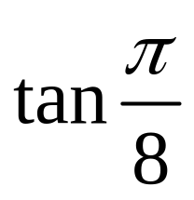
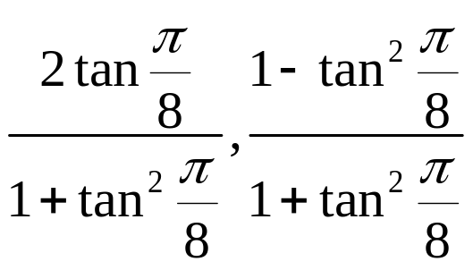
一、提出问题：如何求 的值？
推导半角公式。
二、提出问题：如何化简
推导万能公式

Slide 8
探究（一）：同角和差合成原理
思考1：
可分别合成为哪个三角函数？
sin(20°-60°)
sin(30°-20°)

Slide 9


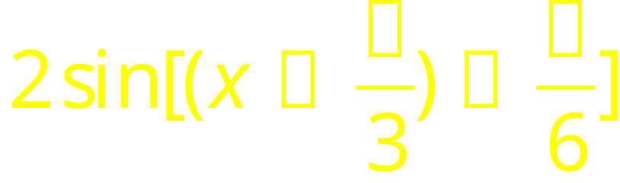
思考2：
可分别合成为哪个三角函数？
思考3：
可合成为哪个三角函数？

Slide 10
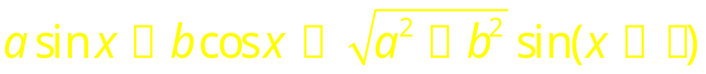
思考4：一般地， 可
合成为一个什么形式的三角函数？
其中
思考5：一般地 :
可合成为一个什么形式的三角函数？

Slide 11
例3 方程
何时有解？何时有两解？
例4 如图，已知OPQ是半径为1，圆心角
为60°的扇形，C是扇形弧上的动点，ABCD是扇形的内接矩形，记∠COP=α,求当角α取何值时，矩形ABCD
的面积最大？并求出这个
最大面积.
Q
D
C
α
O
B
P
A

Slide 12
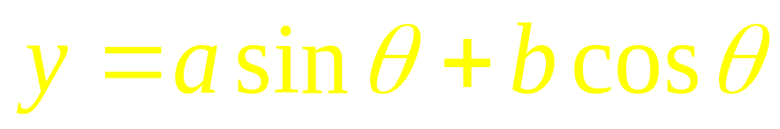
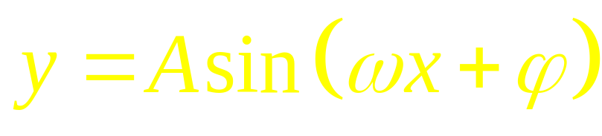

3.对形如 的函数，转
化为 的形式后，可使
问题得到简化，这是一种化归思想.

Slide 13
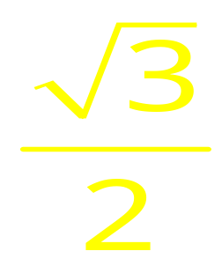
探究（二）：含非特殊角的求值问题
例1 求 sin(－340°)cos400°＋
sin830°cos50°的值.
例2 求 的值.
－2

Slide 14

例3 求 的值.
例4 求 的值.
2
例5 求 的值.
－32

Slide 15
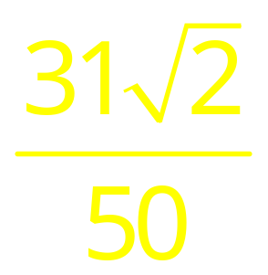
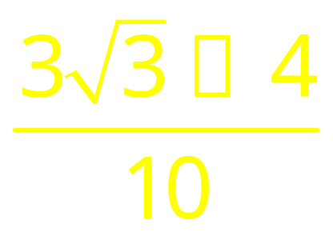
探究（三）：含未知角的求值问题
例1 已知 ,且
求 值.
例2 已知 ，且
,求 值.

Slide 16
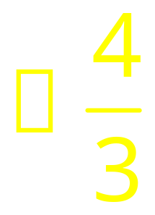
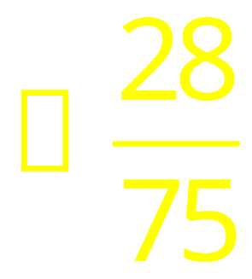
例3 已知 ，求
的值.
例4 已知 ,
求 值.

Slide 17
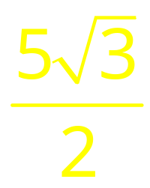
例5 已知 tanα＝2，且sinβ＝sinαcos(α＋β)，求tan(α＋β)的值.
4
例6 已知 ，
，求
的值.

Slide 18

探究（四）：异角和积互化原理
思考1：对于sinαcosβ和cosαsinβ，
二者相加、相减分别等于什么？
思考2：记sinαcosβ＝x，cosαsinβ＝y，利用什么数学思想可求出x、y？
x+y＝sin(α+β)
x-y＝sin(α-β)
方程思想

Slide 19
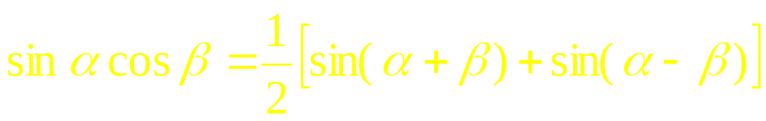

思考3：由上述分析可知
这两个等式左右两边的结构有什么特点？从左到右的变换功能是什么？
左边是积右边是和差，
从左到右积化和差.

Slide 20


思考4令 ， ，
并交换等式两边的式子可得什么结论？
思考5：这两个等式左右两边的结构有什
么特点？从左到右的变换功能是什么？

Slide 21
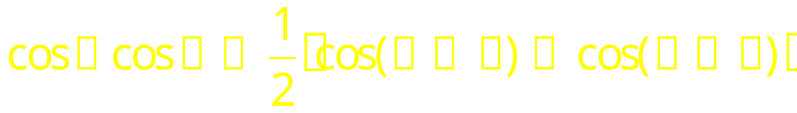

思考6：参照上述分析，cosαcosβ，
sinαsinβ分别等于什么？其变换功能
如何？

Slide 22

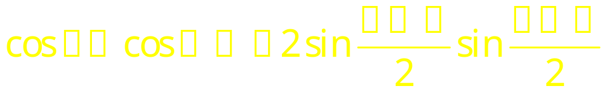
思考7：cosθ＋cosφ，cosθ－cosφ
分别等于什么？其变换功能如何？

Slide 23
思考8：上述关系表明，两个不同的三角
函数的和（差）与积是可以相互转化的，
但转化是有条件的，其中和差化积的转
化条件是什么？
两个角的函数同名

Slide 24

理论迁移
例1 化简
tan(α＋β)
例2 求 的值.

Slide 25
小结作业
1.异角和积互化原理与同角和差合成原
理，是三角变换的两个基本原理，具体
公式不要求记忆，但要明确其变换思想，
会在实际问题中灵活运用.
2.“明确思维起点，把握变换方向，抓住
内在联系，合理选择公式”是三角变换的
基本要决.

